Slide 1
DŘEVĚNÉ KROVY A DŘEVĚNÉ VAZNÍKOVÉ STŘECHY

Slide 2
Obsah:
Krovy
Sedlové střechy
Krovy pultových střech
Krovy Mansardových střech
Názvosloví
Hambalková soustava
Spoje
Vazníkové střechy
Rozdělení dle tvaru
Rozdělení dle uspořádání vyplňovacích prutů
Rozdělení podle materiálu
Základy o vazníků
Rozdělení dle konstrukce

Slide 3
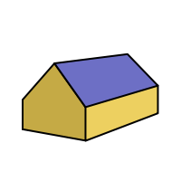
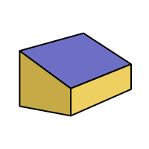
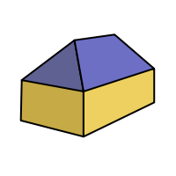
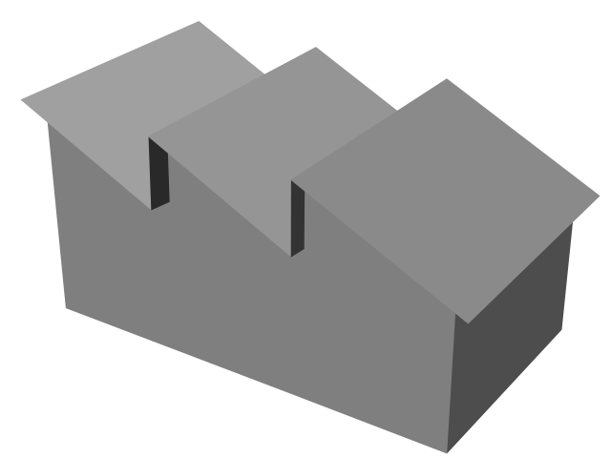
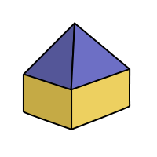
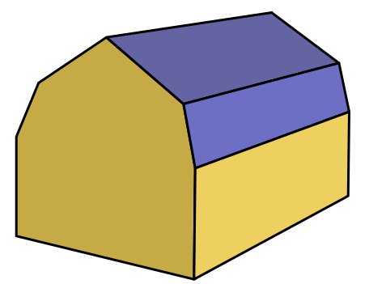
Tvary střech
Valbová
Sedlová
Pultová
Pilová
Stanová
Mansardová

Slide 4
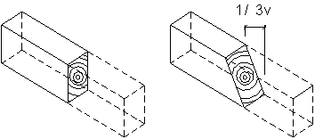
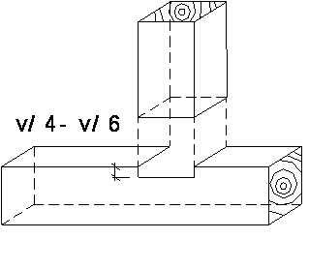
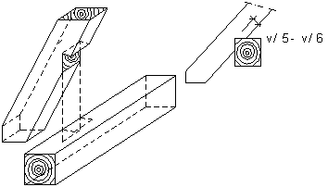
SPOJE
Sraz
Zapuštění
Osedlání

Slide 5
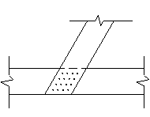
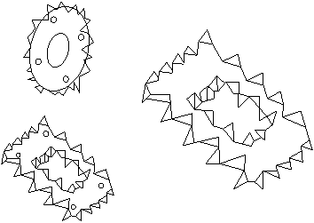
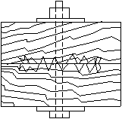
Hřebíkový spoj
Svorníkové
Hmoždíkové

Slide 6
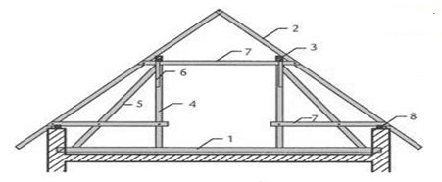
náZVOSLOVí
Vazný trám
Krokev
Vaznice
Sloupek
Vzpěra
Pásky
Kleština
Pozednice

Slide 7
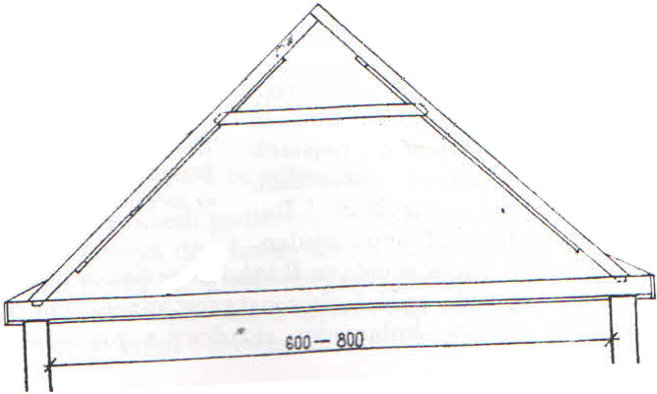
Hambalková soustava
Nejjednodušší vazba krovu
Později Ránkova soustava

Slide 8
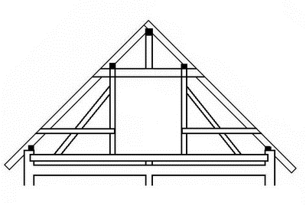
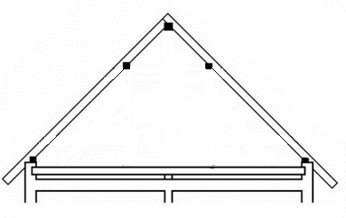
Krovy sedlových střech
Plná valba
Prázdná valba

Slide 9
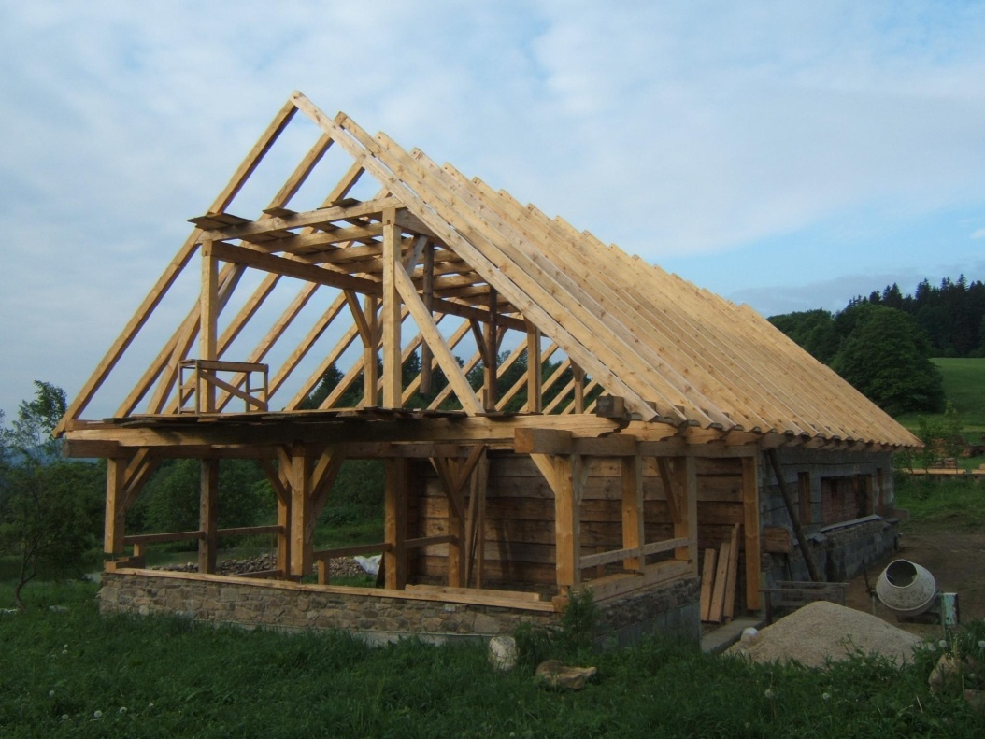
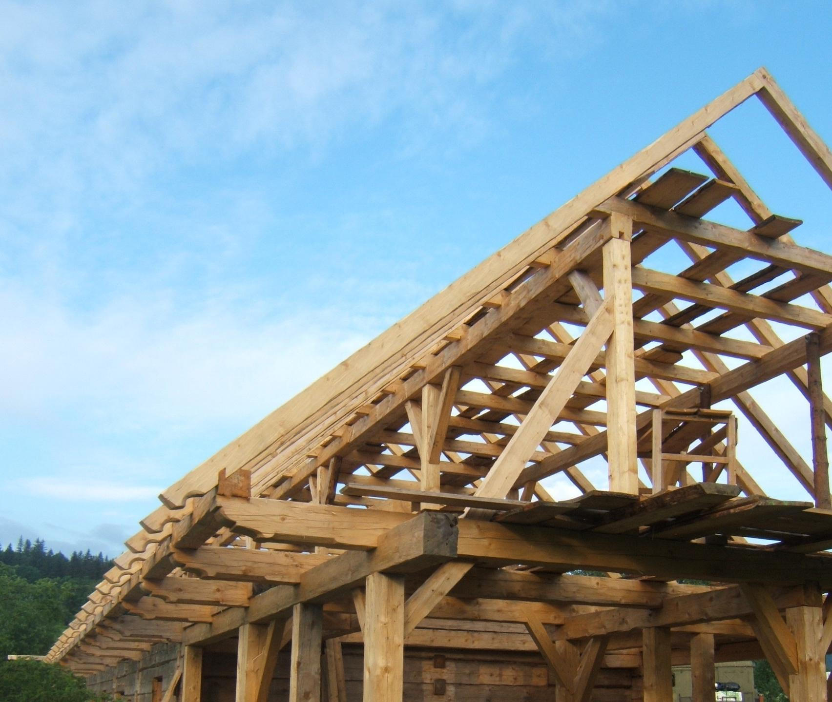
Stojatá stolice
- Snadné zhotovení
- Zabírá celý pudní prostor

Slide 10
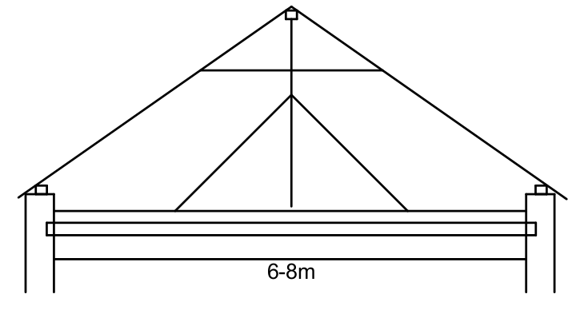
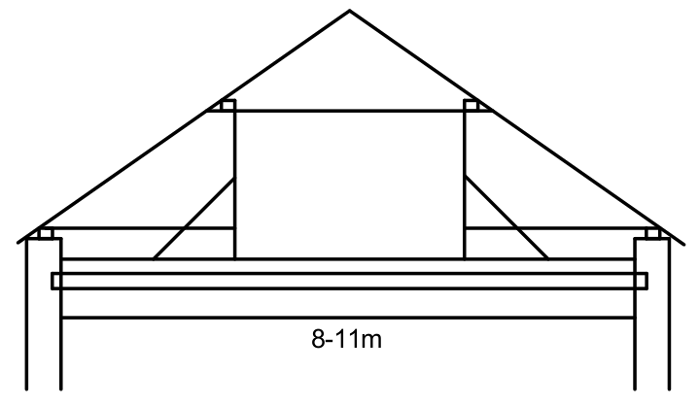
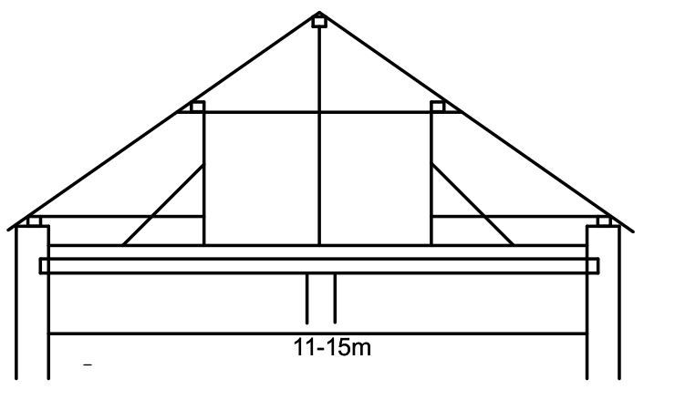

Slide 11
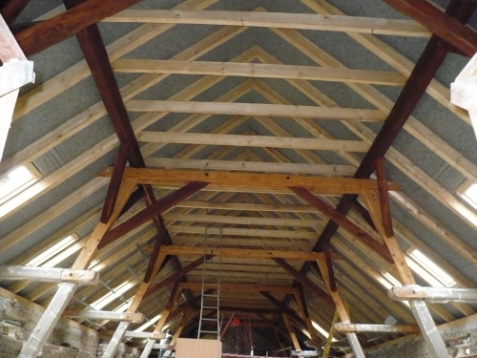
Ležatá stolice
- Složité sestavení
- Volnější pudní prostor

Slide 12
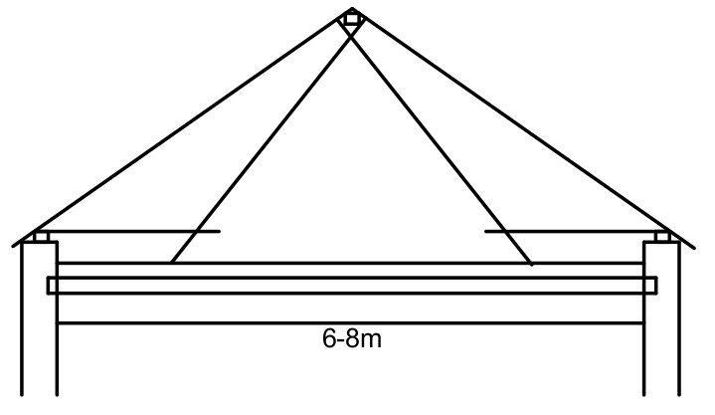
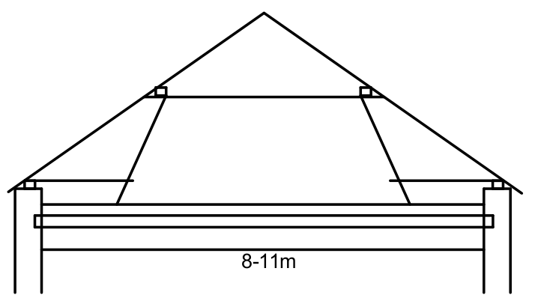
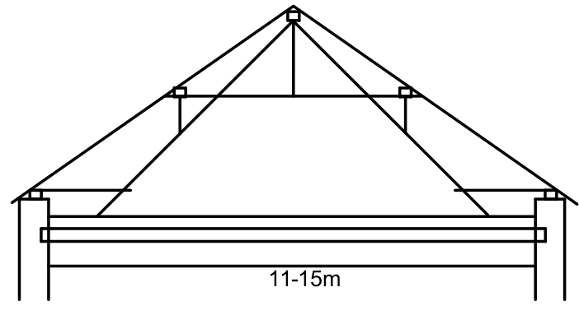

Slide 13
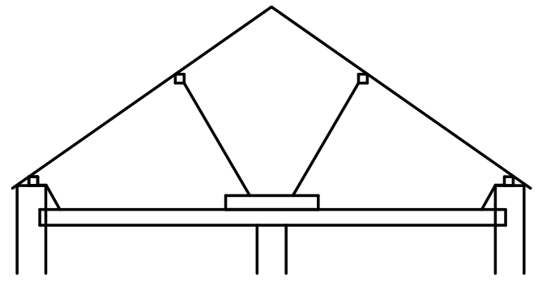
Kozová stolice
- Využívá prvek „Bačkora“

Slide 14
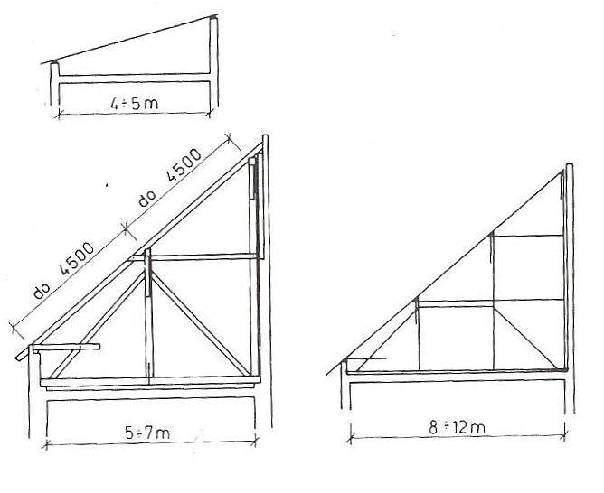
Krovy pultových střech

Slide 15
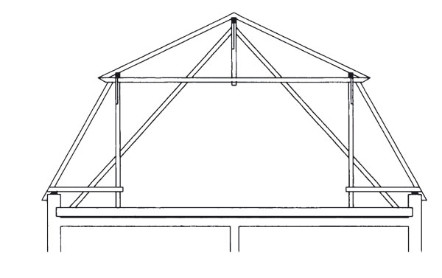
Krovy mansardových střech
- Možnost zřídit podkrovní místnosti

Slide 16
Vazníky
nevýhody
výhody
Rychlost montáže
Žádné tesařské spoje
Podpory jsou zatěžovány svisle
Nevyužijeme prostory
Vzniká nerovný podhled
Nevhodné pro složité půdorysy

Slide 17
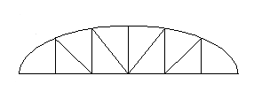
Rozdělení dle tvaru
Přímopásové
Se zalomenými pásy
Se zakřivenými pásy

Slide 18
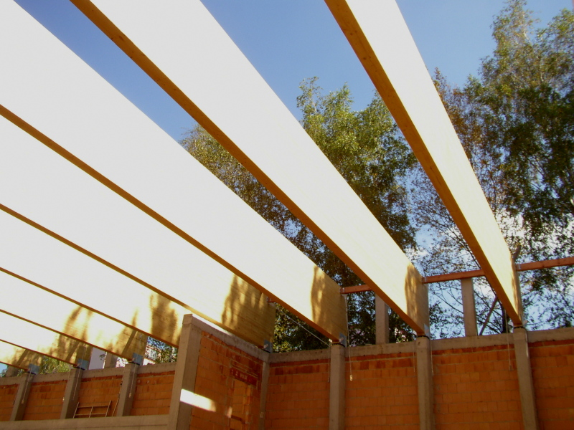
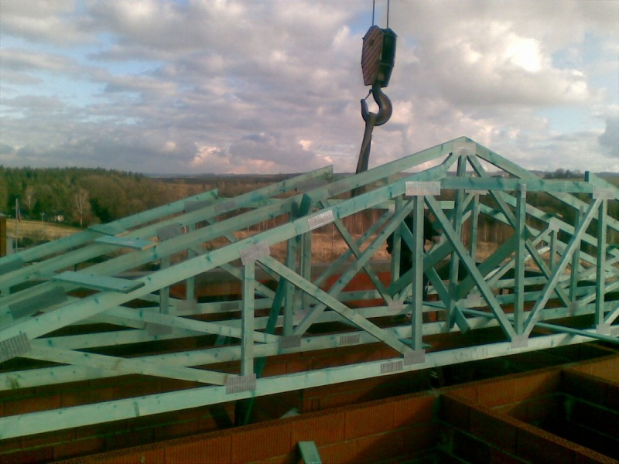
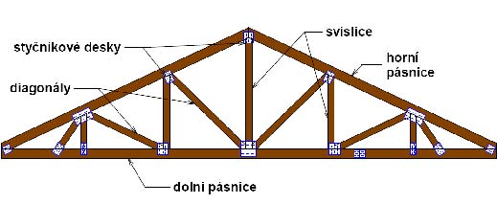
Rozdělení dle konstrukce
plnostěnné
vylehčené
příhradové

Slide 19
Rozdělení dle uspořádání vyplňovacích prutů
- trojúhelníkové soustavy kosoúhlé
- trojúhelníkové soustavy pravoúhlé
- soustavy s přidruženými pruty
- soustava kosočtverečná (rombická)

Slide 20
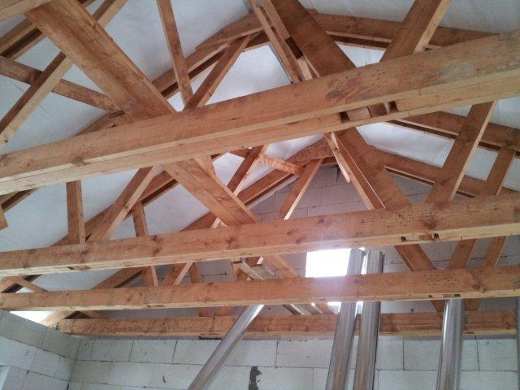
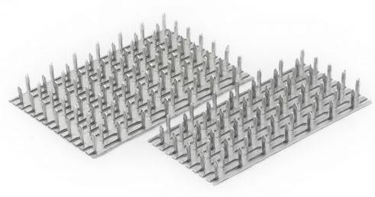
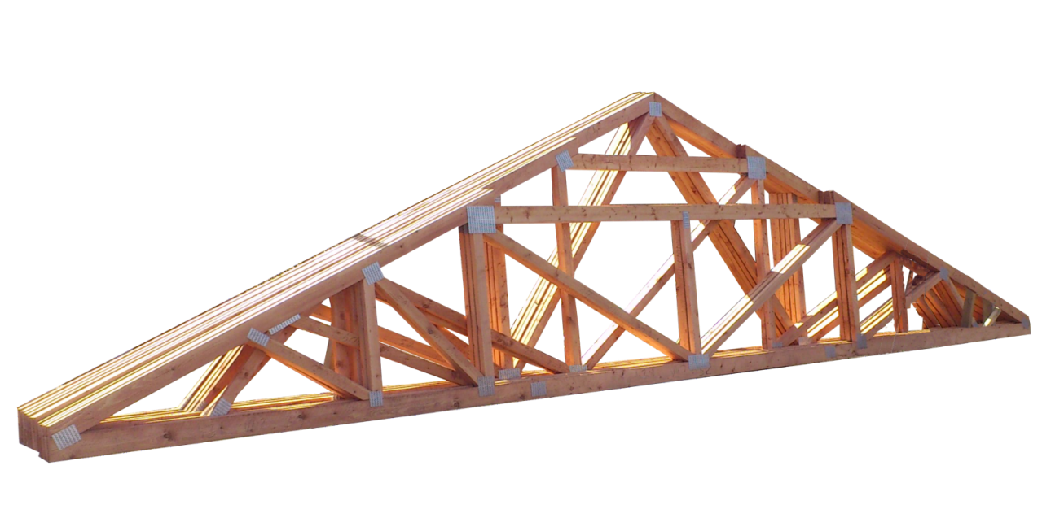
Dřevěné vazníky

Slide 21
shrnutí
Vazníky
Krovy

Slide 22
Použité zdroje
www.wikipedie.cz
www.elearn.vsb.cz
www.google.cz

